Slide 1
DOMAIN-DRIVEN DESIGN - 360
Felipe Batista

Slide 2
Ladies and gentlemen, fasten your seat belts.
Notes:
Falar da “Introdução” do livro do Evans feita por Martin Fowler
Várias coisas tornam o desenvolvimento de software complexo, o coração dessa complexidade está no próprio domínio.
A chave para controlar a complexidade é um bom modelo de domínio. Um bom modelo de domínio pode ser extremamente valioso, mas não é algo fácil de se fazer, poucas pessoas conseguem fazer bem, e é difícil de ensinar.
Não se deve separar conceitos de implementações.
Modelos de domínio não são modelados primeiro e depois implementados.
Modelos de domínio verdadeiramente bons evoluem com o tempo.
Pedir ao público para guardar a palavra: “modelo de domínio”

Slide 3
What is DOMAIN-DRIVEN DESIGN ?
Notes:
É fácil definir DDD
A tradução diz tudo: DESIGN DIRIGIDO POR DOMÍNIO
O título diz muito sobre um assunto (existem exceções)
O título de uma obra de arte como uma música por exemplo, diz muito sobre toda a letra da música
A intenção é resumir todo o assunto no título

Slide 4

Notes:
Viagem no tempo: vamos voltar ao passado do desenvolvimento de software

Slide 5
Software development
in the “PAST”
Notes:
Historicamente os desenvolvedores foram disciplinados a construir um software levantando casos de uso e se preocupando com os dados
Era comum, na verdade ainda é, começar a desenhar um sistema pelo banco de dados (tabelas, colunas, registros)
Com isso não há foco nas “operações”, no comportamento
O software se torna uma camada para persistir e ler dados do banco
Modelo waterfall
Número excessivo de documentos
O software não expressa o negócio
[QUEBRAR EM VÁRIOS SLIDES]

Slide 6
Notes:
Viagem no tempo: de volta ao futuro

Slide 7
Software development
in the PRESENT
Notes:
Negócios cada vez mais complexos
Empresas gigantes tem seu “core” em tecnologia
Surgem novas empresas com sua base em tecnologia, uber, fintechs, etc..
O Software precisa evoluir rápido
Cultura ágil
[COLOCAR MAIS IDEIAS]
[QUEBRAR EM VÁRIOS SLIDES]

Slide 8

Notes:
O foco no desenvolvimento de software mudou
Descobrimos que para resolver problemas complexos nossa abordagem precisava mudar

Slide 9

Notes:
Quem aqui já usa DDD ?
Inicialmente DDD é adotado como…
Muitos entendem DDD como um conjunto de técnicas como Entidades, Serviços de Domínio e Repositórios (DDD-Lite), e em raras situações também usa Objetos de valor, Agregados, Eventos, Módulos e Factories
VERNON: Todos esses se inserem no catálogo dos padrões de projeto tático, que são mais técnicos.
Você á foi além da modelagem tática? Você já conhece ou estudou o que alguns chamam de "outra metade" do DDD, que são os padrões de projeto estratégico?

Slide 10
MODELS

Slide 11

MODELS
What is Model ?

Slide 12
MODELS
“Representação, em escala reduzida, de objeto, obra de arquitetura, etc. reproduzida em dimensões normais.”
Notes:
Explicar o que é um modelo de software

Slide 13
MODELS
BOARD GAME

Slide 14

Notes:
Detetive
War
Monopólio
Banco imobiliário
CONCLUIR EXPLICANDO QUE O MODELO DE DOMÍNIO É EXPRESSO NO SOFTWARE

Slide 15
MODELS
What is DOMAIN MODEL ?

Slide 16
PILLARS

Slide 17

Notes:
Apesar de Vernon citar que Linguagem Ubíqua e Bounded Context são os 2 pilares primários dos pontos fortes do DDD Eu gosto de classificar 3 Pilares: Design Estratégico, Design Tático e Arquitetura.

Slide 18
Strategic Design
Tatical Design
Architecture

Slide 19

O conceito de estratégia, em grego strateegia, em latim strategi, em francês stratégie […] em inglês strategy, em alemão strategie, em italiano strategia, em espanhol estrategia.
Capitão Nascimento

Slide 20
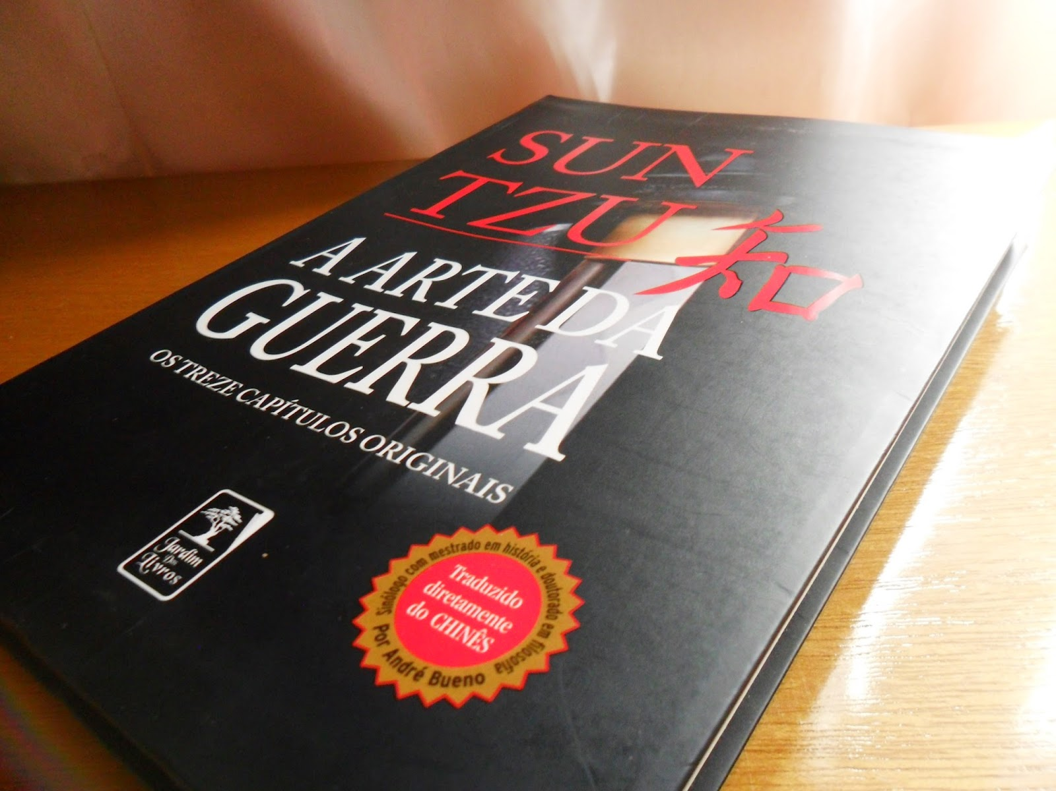
Notes:
Estratégia refere-se ao caminho para alcançar uma meta
As táticas são as ações realizadas para alcançar essa estratégia Enquanto que a estratégia é abstrata e baseada em objetivos de longo prazo, a tática é concreta e baseada na descoberta da melhor ação a tomar de imediato.
Há aproximadamente 3.000 anos, o estrategista chinês Sun Tzu (Pronuncia: SAN ZU), autor do livro A Arte da Guerra, afirmou que “todos os homens podem ver as táticas pelas quais eu conquisto, mas o que ninguém consegue ver é a estratégia a partir da qual grandes vitórias são obtidas”. Este foi um dos primeiros usos do conceito “estratégia”.

Slide 21
What is Strategic Design ?

Slide 22

Notes:
Domains & Sub-Domains
Bounded context
Ubiquitous Language
Context Maps

Slide 23
DOMAIN
Notes:
No DDD domínio refere-se ao espaço do problema
Domínio é o conceito mais vital do DDD
Podemos dizer que Domínio é um escopo onde se trabalha e como se trabalha, ou seja, se refere ao espaço do problema para o qual estamos agindo, suas entidades, seu comportamento e regras. Cada empresa possui um domínio único , mesmo que siga as 'práticas de mercado', a empresa sempre terá seu próprio jeito de fazer as coisas, seu diferencial de negócios, sua marca.
É do domínio que criamos nossos modelos de domínio , que são soluções que buscam atender às necessidades do domínio.
É um erro pensar que podemos criar um único Modelo de Domínio para toda a empresa, se você tentar fazer isso, certamente falhará.

Slide 24
SUB-DOMAINS
Notes:
DDD requer a decomposição do domínio em subdomínios (Em termos simples, um subdomínio é uma subparte do domínio), o que facilita nossa compreensão.
Desta forma, somos capazes de separar o que de fato gera valor e retorno financeiro para a empresa, e assim, estrategicamente, podemos colocar nossos melhores esforços nessa parte do Domínio .
Independentemente do tamanho da empresa, todos os Domínios podem sempre ser divididos em Subdomínios , fazendo isso dividimos toda a complexidade do Domínio da Empresa em partes menores, e teremos especialistas em domínio que entenderão muito bem os aspectos do negócio, porque é um subdomínio específico .

Slide 25
SUB-DOMAINS
CORE OR BASIC
Notes:
É aí que devemos colocar nossos melhores esforços, é o que faz a empresa funcionar, que agrega valor ao negócio, o que diferencia a empresa da concorrência, é onde o maior foco é colocado.

Slide 26
SUB-DOMAINS
AUXILIARY OR SUPPORT
Notes:
É o Domínio que complementa o Domínio principal , sem ele, seu Domínio principal não pode ser bem sucedido, portanto, é muito importante, exigirá desenvolvimento interno ou terceirização, pois não há solução pronta para implementar.

Slide 27
SUB-DOMAINS
GENERIC
Notes:
É tipicamente uma solução pronta, mas também pode ser terceirizada ou até mesmo desenvolvida internamente. Não traz uma regra específica para o seu negócio principal, ou seja, na maioria dos casos, poderíamos contratar como um serviço.

Slide 28
BOUNDED CONTEXT
Notes:
Onde o Modelo é implementado, ou seja, um Contexto Limitado é a implementação da solução de uma maneira técnica
Espaço da solução

Slide 29
BOUNDED CONTEXT
“A Bounded Context is primarily a linguistic delimitation.”
Vaughn Vernon

Slide 30
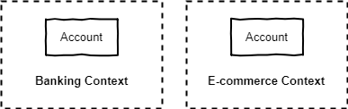
BOUNDED CONTEXT
Notes:
É fácil identificar que "Conta" tem significados diferentes nesses dois contextos.
No contexto bancário, "Conta" refere-se a assuntos como dinheiro, transações, pagamentos, crédito e pode pertencer a uma pessoa ou empresa.
No contexto do e-commerce, "Conta" refere-se a assuntos como login, criação de conta, alteração de senha e assim por diante.
Com essas informações, podemos identificar em qual contexto a entidade "Conta" pertence, mesmo que não tenha sido informado de qual contexto ela pertence aqui.
No entanto, a realidade é muitas vezes diferente, e a mesma entidade estará em contextos delimitados distintos dentro da mesma empresa e em assuntos que parecem os mesmos. Tenha muito cuidado com isso!

Slide 31
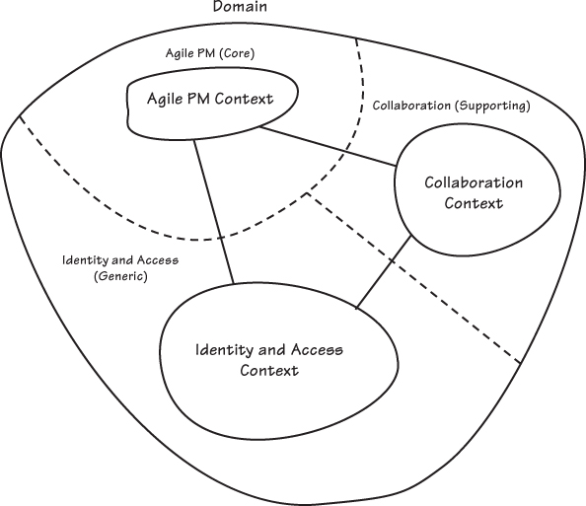

Slide 32
BOUNDED CONTEXT
Bounded Context <>
Sub-Domain
Notes:
É natural quando começamos a estudar DDD que encontramos conteúdo que dificulta a diferenciação entre Contextos e Subdomínios Envolvidos, pois ambos representam “segregação”.
Vaughn Vernon, em seu livro “ Implementing Domain-Driven Design ”, afirma que os Subdomínios vivem no espaço do problema e os Contextos Limitados no espaço da solução .
Com isso fica claro para diferenciar isso, Subdomínios são “ separações ” lógicas do domínio e Contextos Limitados são soluções técnicas . É desejável que o código pertencente a um Contexto Limitado implemente um único Subdomínio. No entanto, essa relação nem sempre é possível.

Slide 33
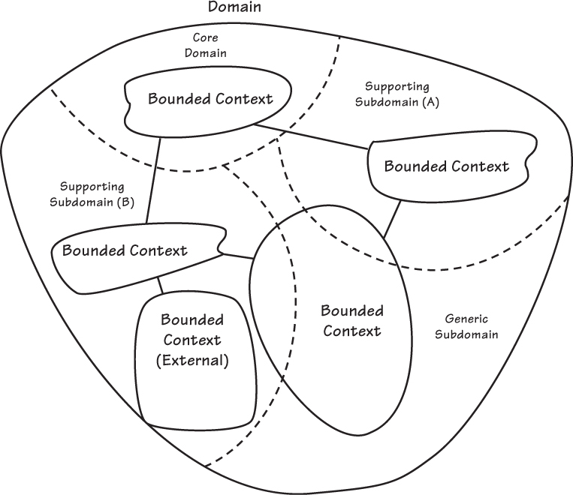
Notes:
Exemplo do SLIDE anterior

Slide 34
BOUNDED CONTEXT
Deve haver uma equipe designada para trabalhar em um Contexto Delimitado.
Deve haver um repositório de código-fonte separado para cada Contexto Delimitado.
É possível que uma equipe possa trabalhar em vários Contexto Delimitado. Mas, Várias equipes não devem trabalhar em um único Contexto Delimitado.
Notes:
Vaughn Vernon - DDD DISTILLED

Slide 35
UBIQUITOUS
LANGUAGE
Notes:
Linguagem Ubíqua é o termo que Eric Evans usa em “Design Dirigido por Domínio - Combatendo a Complexidade no Coração do Software” para construir um idioma compartilhado pela equipe, desenvolvedores, especialistas em domínio e outros participantes.

Slide 36
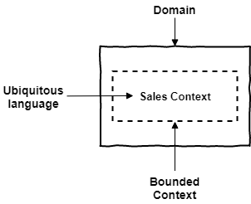
UBIQUITOUS LANGUAGE
Notes:
A Linguagem Ubíqua é modelada dentro de um contexto Limitado, onde os termos e conceitos do domínio do negócio são identificados, onde não deve haver ambigüidade. Para que você desenvolva uma linguagem ubíqua eficiente, você precisa entender o negócio.

Slide 37
UBIQUITOUS LANGUAGE
Linguagem Ubíqua deve ser expressa no modelo de domínio.
Une as pessoas da equipe do projeto.
Elimina imprecisões e contradições.
Não é uma linguagem usada nas indústrias.
Não é uma linguagem de negócios imposta por especialistas de domínio.
Evolui ao longo do tempo, não é definida inteiramente em uma única reunião.
Conceitos que não fazem parte da Linguagem Ubíqua devem ser rejeitados.

Slide 38
UBIQUITOUS LANGUAGE
A falta de uma linguagem comum, gerando “traduções”.
Membros da equipe usando termos de maneira diferente sem perceber, por falta de um idioma comum.
Comunicação sem usar a linguagem ubíqua, mesmo que ela exista.
Criação de abstração pela equipe técnica.
Equipe técnica desconsiderando a participação de especialistas de domínio, mas quem poderá validar o modelo ?.
Notes:
Reforçar as idéias de Eric Evans sobre o que devemos evitar

Slide 39
Developing the
Ubiquitous Language
Notes:
Você pode estar se perguntando: mas como desenvolver uma linguagem ubíqua ? Quais são os métodos? Quem está envolvido? Quais são os processos?
O primeiro ponto é que mesmo os especialistas em domínio podem discordar uns dos outros, e somente com discussões abertas, análise de documentos, dicionários, padrões e outros existentes, podemos criar uma linguagem melhor.

Slide 40

DRAW
Notes:
Expresse seu domínio em um quadro branco, não se preocupe se eles são
designs formais ou não.

Slide 41

GLOSSARY
Notes:
Desenvolva um glossário de todos os termos com definições.

Slide 42
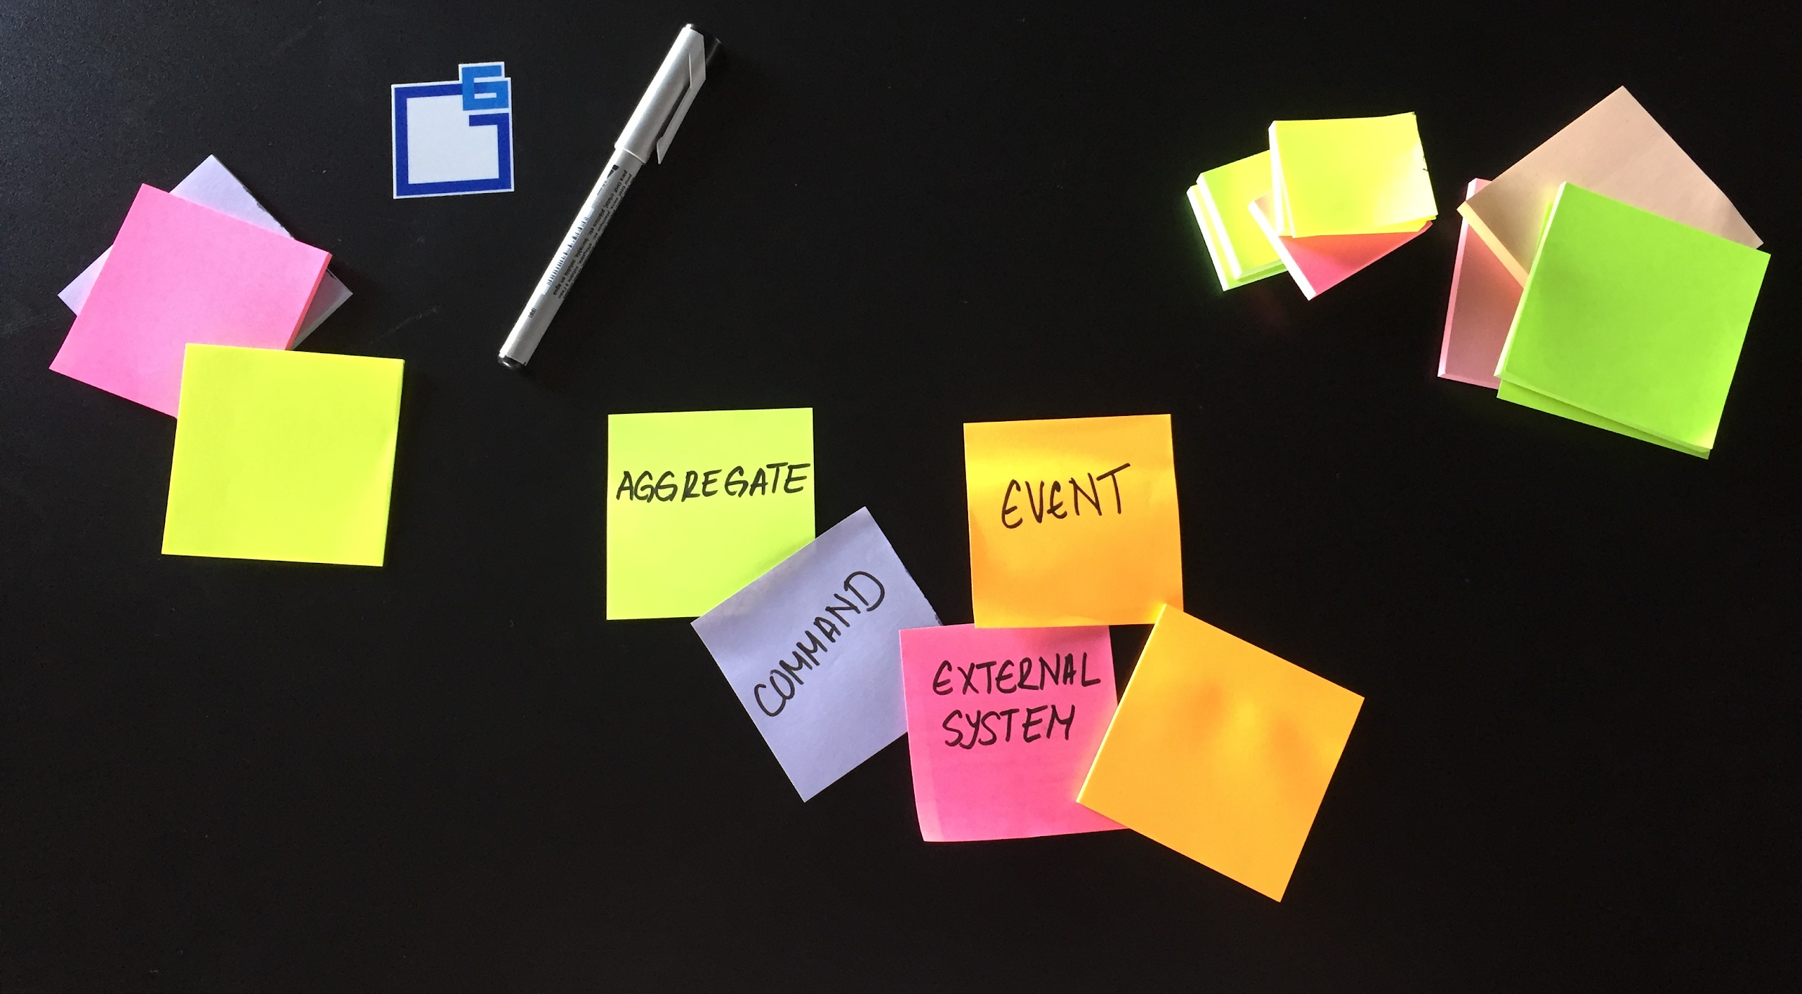
EVENT STORMING
Notes:
Os especialistas e desenvolvedores de domínio podem alcançar um ciclo rápido de aprendizado de processos de negócios usando o Event Storming , que facilita o desenvolvimento do Ubiquitous Language.
Inicialmente planejamos de 20 a 30 minutos por etapa, esse tempo deve ser controlado pelo facilitador.
20min: Levantar Eventos em ordem de acontecimento
20min: Levantar Commands
20min: Levantar Agreggate
Events
A primeira etapa do Event Storming consiste em mapear os eventos que ocorrem no domínio que está sendo estudado. Um evento é qualquer coisa relevante que aconteceu no passado e tende a ser de simples compreensão para pessoas não técnicas.
Commands
Com o mapeamento dos eventos finalizados, partimos para a segunda etapa, que era a identificação dos comandos que geravam os eventos. Geralmente os comandos estão associados à alguma ação do usuário, interação com sistema externo ou gerados por um temporizador/cron.
Agreggate
Os aggregates são a parte do sistema que recebem os comandos e que geram os eventos, eles são os objetos que armazenam os dados e são modificados pelos comandos.
https://medium.com/involves-rocks/usando-ddd-e-event-storming-para-remodelar-o-dom%C3%ADnio-de-um-m%C3%B3dulo-legado-aa12a364616e

Slide 43

TIME FOR REVIEW
Notes:
Esteja preparado para revisar e atualizar o que foi gerado de maneira ágil.
Estes são alguns dos primeiros passos para o desenvolvimento da Linguagem Ubíqua.

Slide 44
UBIQUITOUS LANGUAGE
“O código é a expressão permanente da Ubiquitous Language, esteja preparado para abandonar desenhos, glossários e outras documentações que serão difíceis de manter atualizadas.”
Vaughn Vernon

Slide 45

EXEMPLO VIAGEM 2016

Slide 46
CONTEXT MAPS
Notes:
Os Mapas de Contexto ajudam na compreensão de todo o projeto, sendo capazes de mostrar as relações entre os diferentes Bounded Contexts.
É extremamente importante entender o relacionamento entre contextos limitados para que você possa criar um modelo de domínio corretamente.

Slide 47
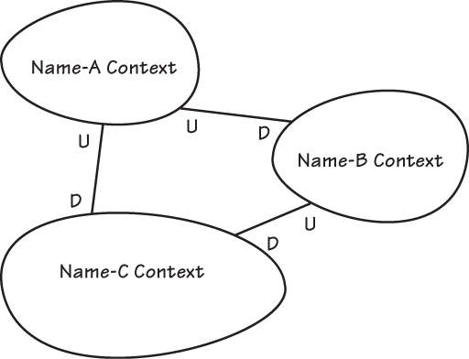
CONTEXT MAPS

Slide 48
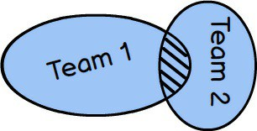
CONTEXT MAPS
Shared Kernel
Notes:
Um contexto compartilhado entre duas ou mais equipes, que reduz a duplicação de código, no entanto, qualquer alteração deve ser combinada e notificada entre as equipes.
--------
Um Kernel Compartilhado, descrito na página 54 pela intersecção dos dois Contextos Limitados, descreve o relacionamento entre duas (ou mais) equipes que compartilham um modelo pequeno, mas comum. As equipes devem concordar sobre quais elementos do modelo devem compartilhar. É possível que apenas uma das equipes mantenha o código, crie e teste o que é compartilhado. Geralmente, é muito difícil conceber um Kernel Compartilhado, e difícil de manter, porque você deve ter uma comunicação aberta entre as equipes e um acordo constante sobre o que constitui o modelo a ser compartilhado. Ainda assim, é possível ter sucesso se todos os envolvidos estiverem comprometidos com a ideia de que o kernel é melhor do que de caminhos separados (veja a seção posterior).

Slide 49
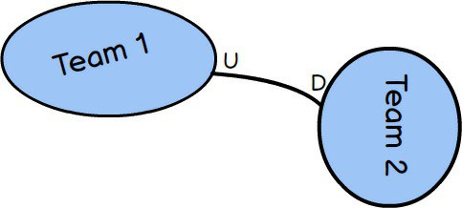
CONTEXT MAPS
Customer / Supplier
Notes:
É uma relação entre cliente (downstream) e servidor (upstream), onde as equipes estão em integração contínua.
-----
Um Cliente-Fornecedor descreve um relacionamento entre dois Contextos Limitados e as respectivas equipes, onde o Fornecedor é a montante (o U no diagrama) e o Cliente está a jusante (o D no diagrama). O fornecedor tem influência nesse relacionamento porque deve fornecer o que o cliente precisa. Cabe ao Cliente planejar com o fornecedor para atender a várias expectativas, mas no final o fornecedor determina o que o cliente receberá e quando. Esta é uma relação muito típica e prática entre equipes, mesmo dentro da mesma organização, desde que a cultura corporativa não permita que o Fornecedor seja completamente autônomo e não responda às reais necessidades dos Clientes.

Slide 50
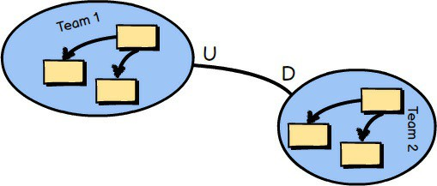
CONTEXT MAPS
Conformist
Notes:
É o cenário que envolve as equipes upstream e downstream, mas neste modelo a equipe upstream não tem motivação para atender às necessidades da equipe downstream.
----
Existe uma relação Conformista quando existem equipes upstream e downstream, e a equipe upstream não tem motivação para suportar as necessidades específicas da equipe downstream. Por várias razões, a equipe downstream não pode sustentar um esforço para traduzir a Linguagem Ubíqua do modelo upstream para atender às suas necessidades específicas, portanto a equipe está em conformidade com o modelo upstream como está. Uma equipe muitas vezes se tornará uma conformista, por exemplo, ao integrar-se a um modelo muito grande e complexo que esteja bem estabelecido. Exemplo: considere a necessidade de se adequar ao modelo da Amazon.com ao se integrar como um dos vendedores de afiliados da Amazon.

Slide 51
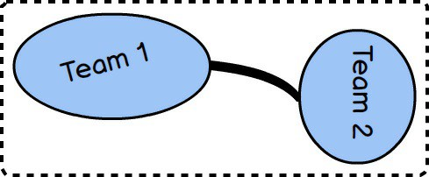
CONTEXT MAPS
Partner
Notes:
É o cenário em que as equipes são dependentes e precisam ter um relacionamento cooperativo para que possam atender às necessidades de desenvolvimento de ambos os sistemas.
----
Existe um relacionamento de parceria entre duas equipes. Cada equipe é responsável por um contexto limitado. Eles criam uma parceria para alinhar as duas equipes com um conjunto de metas dependentes. Dizem que as duas equipes terão sucesso ou falharão juntas. Uma vez que eles estão tão alinhados, eles se encontrarão com frequência para sincronizar os cronogramas e o trabalho dependente, e terão que usar a integração contínua para manter suas integrações em harmonia. A sincronização é representada pela linha de mapeamento espesso entre as duas equipes. A linha grossa indica o nível de comprometimento exigido, que é bastante alto.
Pode ser um desafio manter uma parceria a longo prazo, portanto, muitas equipes que entram em uma parceria podem fazer o melhor para estabelecer limites no prazo do relacionamento. A parceria deve durar apenas enquanto ela fornece uma vantagem, e deve ser remapeada para um relacionamento diferente quando a vantagem é superada pelo esgotamento do comprometimento.

Slide 52
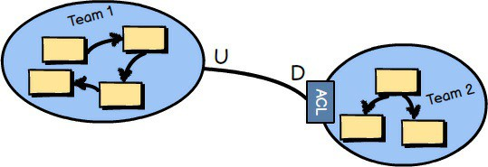
CONTEXT MAPS
Anti Corruption Layer
Notes:
É o cenário em que o cliente (downstream) cria uma camada intermediária que se comunica com o contexto upstream, para atender a seu próprio modelo de domínio.
Existem também outros modelos de integração, como Open-host Service , Published Language , Separate Ways e Big Ball of lama ( nunca faça isso ).
----
Uma Camada Anticorrupção é o relacionamento mais defensivo do Mapeamento de Contexto, onde a equipe de downstream cria uma camada de tradução entre sua Linguagem Ubíqua (modelo) e a Linguagem Ubíqua (modelo) que é ascendente. A camada isola o modelo downstream do modelo upstream e traduz entre os dois. Assim, esta é também uma abordagem à integração.
Sempre que possível, você deve tentar criar uma Camada Anticorrupção entre seu modelo downstream e um modelo de integração upstream, para que você possa produzir conceitos de modelo do seu lado da integração que atendam especificamente às suas necessidades de negócios e que o mantenham completamente isolado de conceitos estrangeiros. No entanto, assim como contratar um tradutor para atuar entre duas equipes que falam diferentes idiomas, o custo pode ser alto demais de várias maneiras em alguns casos.

Slide 53

BIG BALL OF MUD

Slide 54
BIG BALL OF MUD
“Big Ball of Mud, é um código bagunçado que é mal estruturado, desleixado e muitas vezes amarrado com fita adesiva.”
Brian Foote e Joseph Yoder
Notes:
Jeito mais popular de criar software.
Com esta definição você pode ver que Big Ball of Mud é um Anti-Pattern de design de software, você certamente trabalhou, trabalha ou irá trabalhar em um projeto com essas características. A verdade é que todos os dias Big Ball of Mud é criado, Big Ball of Mud são extremamente comuns em nossa indústria.
Fatores como pressão financeira e de tempo, desenvolvedores não qualificados ou inexperientes, mudanças nos requisitos, mudança de desenvolvedores e muitos outros fatores contribuem para a criação do Big Ball of Mud .

Slide 55

DISTILLING A DOMAIN
Notes:
A destilação é o processo de separação de misturas. Em termos práticos, quando temos duas ou mais substâncias formando uma mistura líquida, a destilação pode ser um método para separá-las.

Slide 56
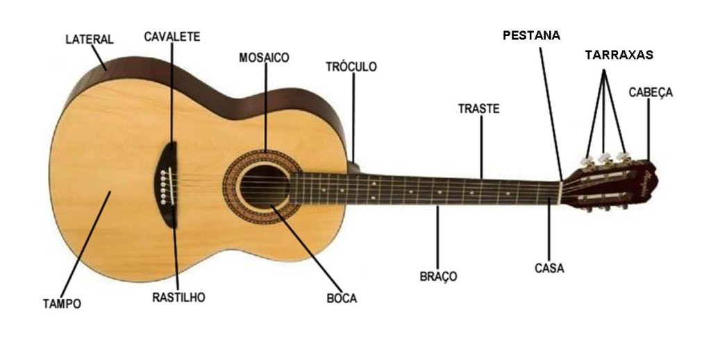
DISTILLING A DOMAIN

Slide 57
DISTILLING A DOMAIN
O Pedido pode conter vários Produtos
Um Produto é composto por várias Peças
Há um sistema responsável por gerenciar o Estoque de Peças
Quando um Pedido é emitido é feita a reserva das Peças disponíveis

Slide 58
DISTILLING A DOMAIN
Quando acontece um Pedido é feita a emissão do Pedido de Compra em caso de Peças indisponíveis
A Ordem de Serviço é emitida quando todos os Peças estão disponíveis
Após a conclusão da Ordem de Serviço é feita a emissão da Nota Fiscal e cadastramento no sistema de Transportes.

Slide 59
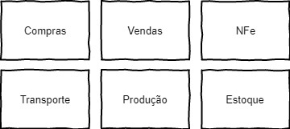
DISTILLING A DOMAIN

Slide 60
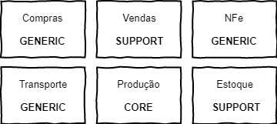
DISTILLING A DOMAIN

Slide 61
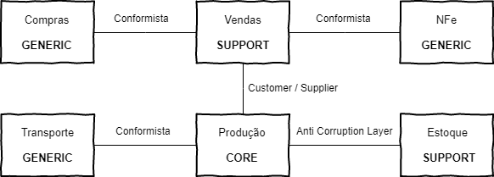
DISTILLING A DOMAIN

Slide 62
What is Tatical Design ?

Slide 63

Notes:
- Entities
- Value Objects
- Aggregates
- Services
- Repositories
- Factories
- Events
- Modules

Slide 64
TATICAL DESIGN
Entities
Notes:
Uma Entidade é um objeto potencialmente alterável, que possui um identificador exclusivo. As entidades têm vida própria em seu Modelo de Domínio , o que permite obter todo o histórico de transição dessa Entidade.

Slide 65
TATICAL DESIGN
Value Objects
Notes:
O que diferencia um objeto de valor de uma entidade é que, objetos de valor são imutáveis ​​e não têm uma identidade exclusiva, são definidos apenas pelos valores de seus atributos. A conseqüência dessa imutabilidade é que, para atualizar um objeto de valor , você deve criar uma nova instância para substituir a antiga.

Slide 66
TATICAL DESIGN
Aggregates
Notes:
É um dos mais importantes e complexos padrões de Design Tático , agregados são baseados em dois outros padrões táticos , que são entidades e objetos de valor. Um Agregado é um Cluster de uma ou mais Entidades e também pode conter Objetos de Valor . A Entidade Pai deste Cluster recebe o nome da Raiz Agregada.

Slide 67
TATICAL DESIGN
Domain Services
Notes:
Os serviços são objetos sem estado que executam alguma lógica que não se ajusta a uma operação em uma entidade ou objeto de valor.
Eles realizam operações específicas de domínio, que podem envolver vários objetos de domínio.

Slide 68
TATICAL DESIGN
Application Services

Slide 69
TATICAL DESIGN
Repositories
Notes:
Repositórios são usados ​​principalmente para lidar com armazenamento, eles abstraem preocupações sobre armazenamento de dados. Eles são responsáveis ​​por persistir Agregados.

Slide 70
TATICAL DESIGN
Events
Notes:
Os eventos indicam ocorrências significativas que ocorreram no domínio e precisam ser relatadas a outras partes interessadas pertencentes ao domínio. É comum que os agregados publiquem eventos.

Slide 71
TATICAL DESIGN
Factories, Modules, etc..
Notes:
Fábricas são usadas para fornecer uma abstração na construção de um Objeto e podem retornar uma raiz Agregada , uma Entidade ou um Objeto de Valor. Fábricas são uma alternativa para construir objetos que possuem complexidade na construção por meio do método construtor.
Módulos são pouco mencionados pelos desenvolvedores, no entanto, seu uso pode ser muito interessante.
Módulos nos ajudam a segregar conceitos, podem ser definidos como um pacote Java ou um namespace C # , e sempre seguem a Linguagem Ubíqua.

Slide 72
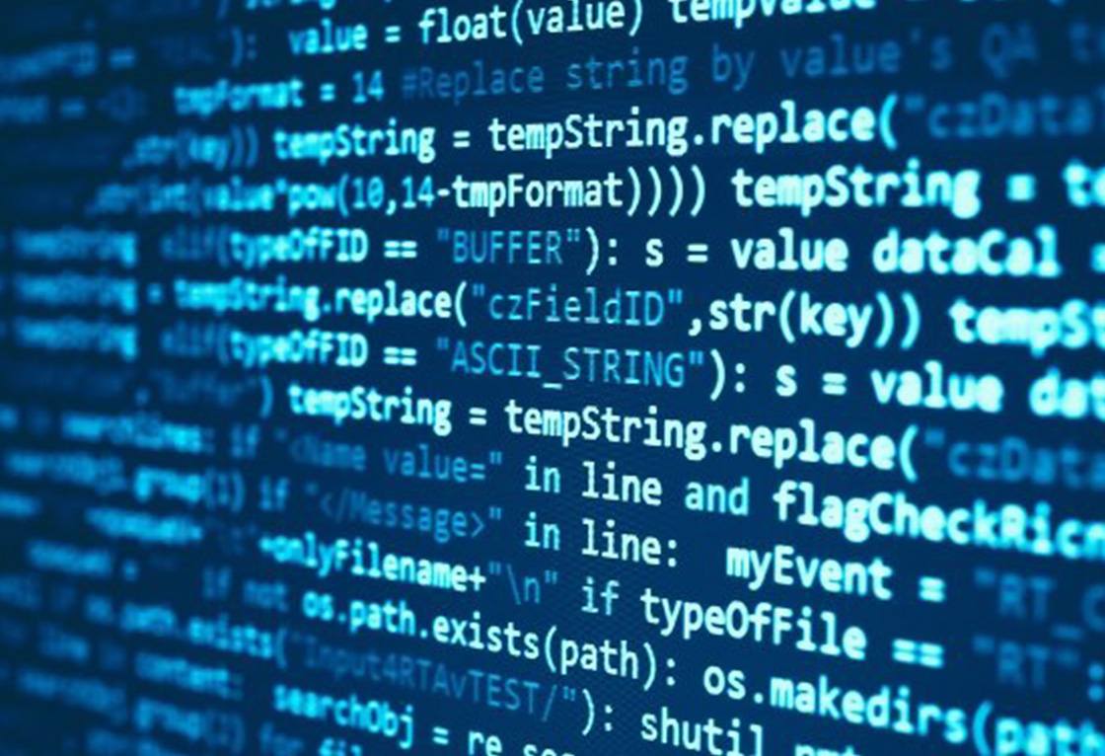
SHOW ME THE CODE!

Slide 73
SHOW ME THE CODE!
Preciso alocar um Item de Backlog a um Sprint.
Se já foi alocado para um Sprint diferente, ele deve primeiro ser desalocado.
Após a conclusão da alocação, notifique as partes interessadas.

Slide 74
SHOW ME THE CODE!
Sprint
Backlog Item
Task

Slide 75

ANEMIC MODEL
Notes:
Anemia é o nome genérico de uma série de condições caracterizadas pela deficiência na concentração da hemoglobina (elemento do sangue com a função de transportar oxigênio dos pulmões para nutrir todas as células do organismo)

Slide 76
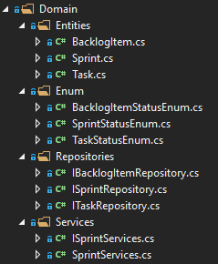
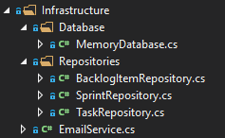
SHOW ME THE CODE!

Slide 77
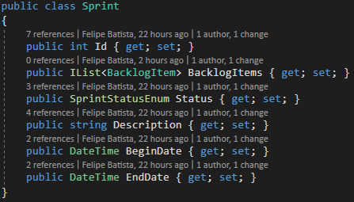
SHOW ME THE CODE!

Slide 78
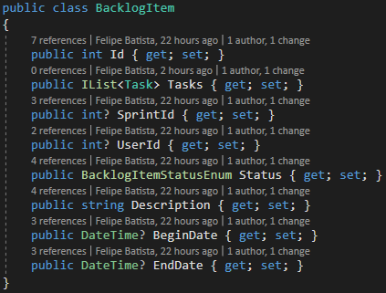
SHOW ME THE CODE!

Slide 79
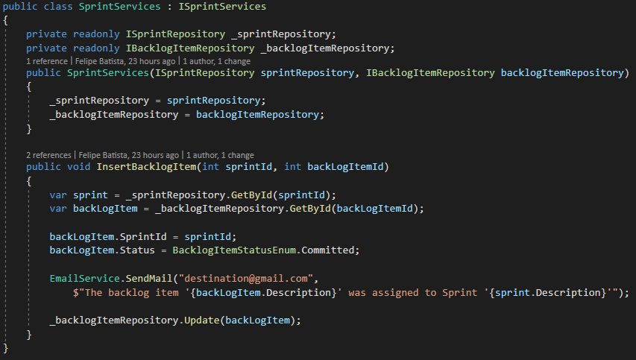

Slide 80

RICH MODEL

Slide 81
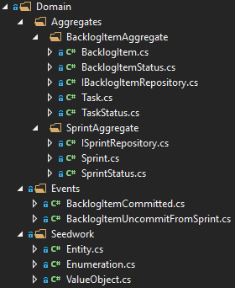
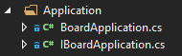
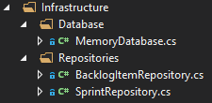
SHOW ME THE CODE!

Slide 82
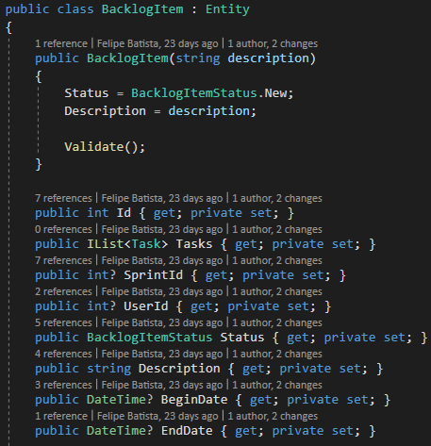
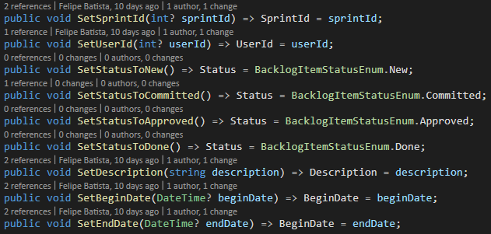
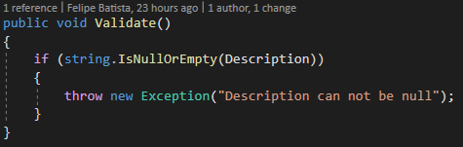

Slide 83
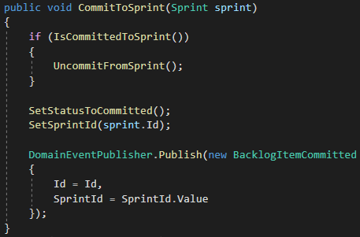
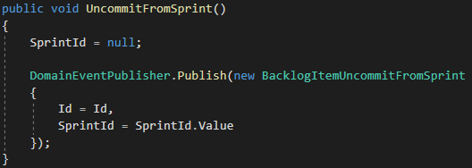

Slide 84
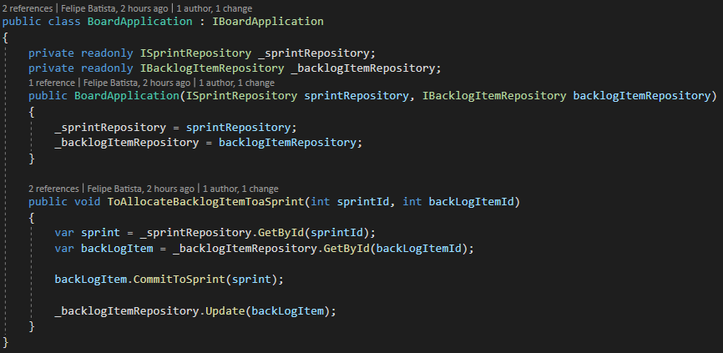

Slide 85
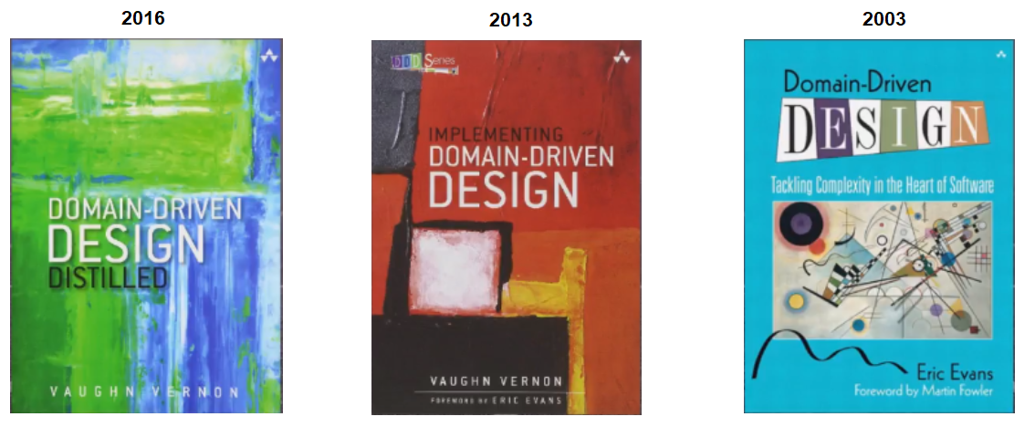
REFERENCES

Slide 86
DDD
That's All Folks!
thedomaindrivendesign.io

Slide 87
OBRIGADO!
Felipe Batista

